Slide 1
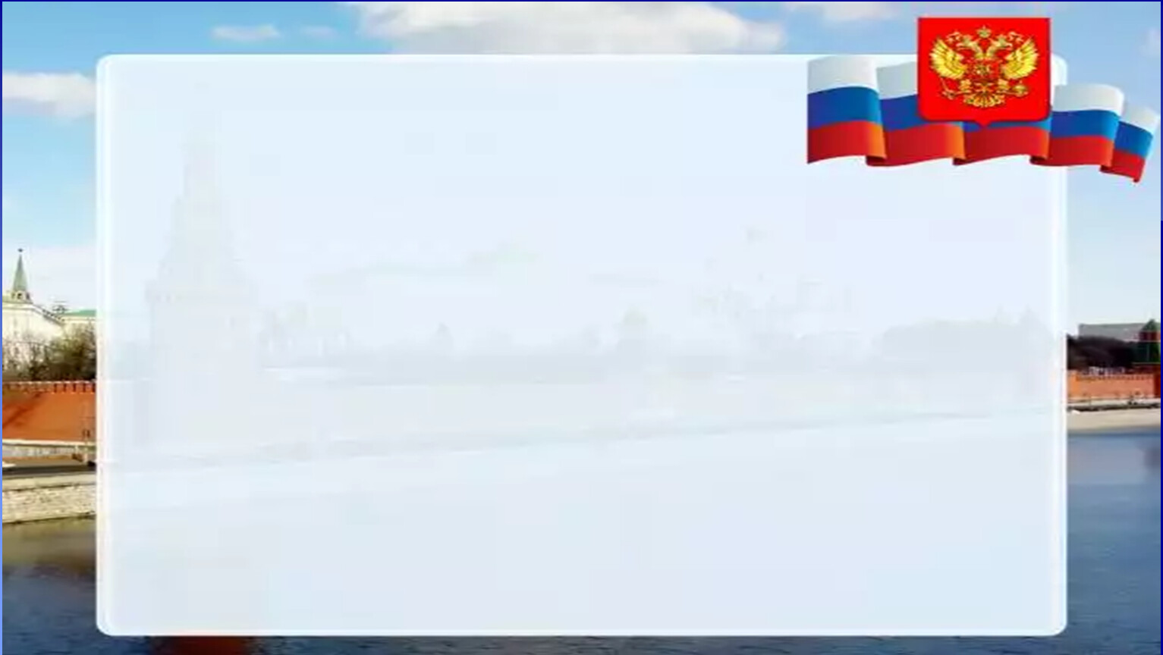
МБ ДОУ Починковский детский сад № 4
«Лэпбук как средство формирования
нравственно-патриотического воспитания
детей дошкольного возраста»
Подготовила:
воспитатель Пыхонина Н.В.
с. Починки,
2026 г.

Slide 2

Ребёнок не рождается патриотом, он им становится.
Патриотизм – сложное и высокое человеческое чувство. Его трудно определить несколькими словами. Это любовь к своей семье, родному краю, своей стране, чувство гордости и ответственности за родную страну, желание быть частью великой страны.
Воспитание патриотизма это не простой и непрерывный процесс, многое зависит от окружения ребёнка, от того, что закладывается в сознание ребёнка с самого детства. Не каждый родитель считает необходимым рассказывать своему ребёнку о родной стране, своих предках, наивно думая, что маленький ребёнок ни чего в этом не понимает. Поэтому очень важна роль дошкольного образования в воспитании патриотизма у детей, так как именно в дошкольном возрасте формируются нравственные качества человека.

Slide 3
Цель: воспитание у детей любви к большой, многонациональной Родине – России. Создание условий для зарождения гражданственности и патриотических чувств по отношению к своей Родине.

Slide 4
Задачи:
Воспитывать у дошкольников любовь и уважение к своей семье, городу, краю, стране в которой он живет, гордость за принадлежность к гражданам России.
Воспитывать чувства достоинства у ребенка как представителя своего народа.
Воспитывать патриотизм, уважение к культурному прошлому России.
Воспитывать гражданские и патриотические чувства через изучение государственной символики России.
Способствовать зарождению патриотических чувств.
Формировать у родителей активную жизненную позицию по вопросам патриотического воспитания.

Slide 5

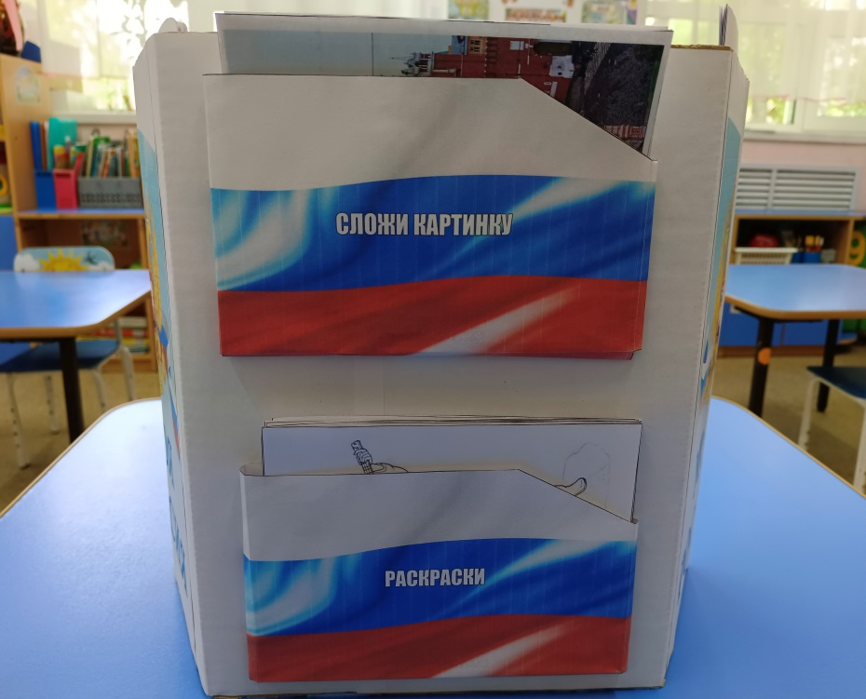
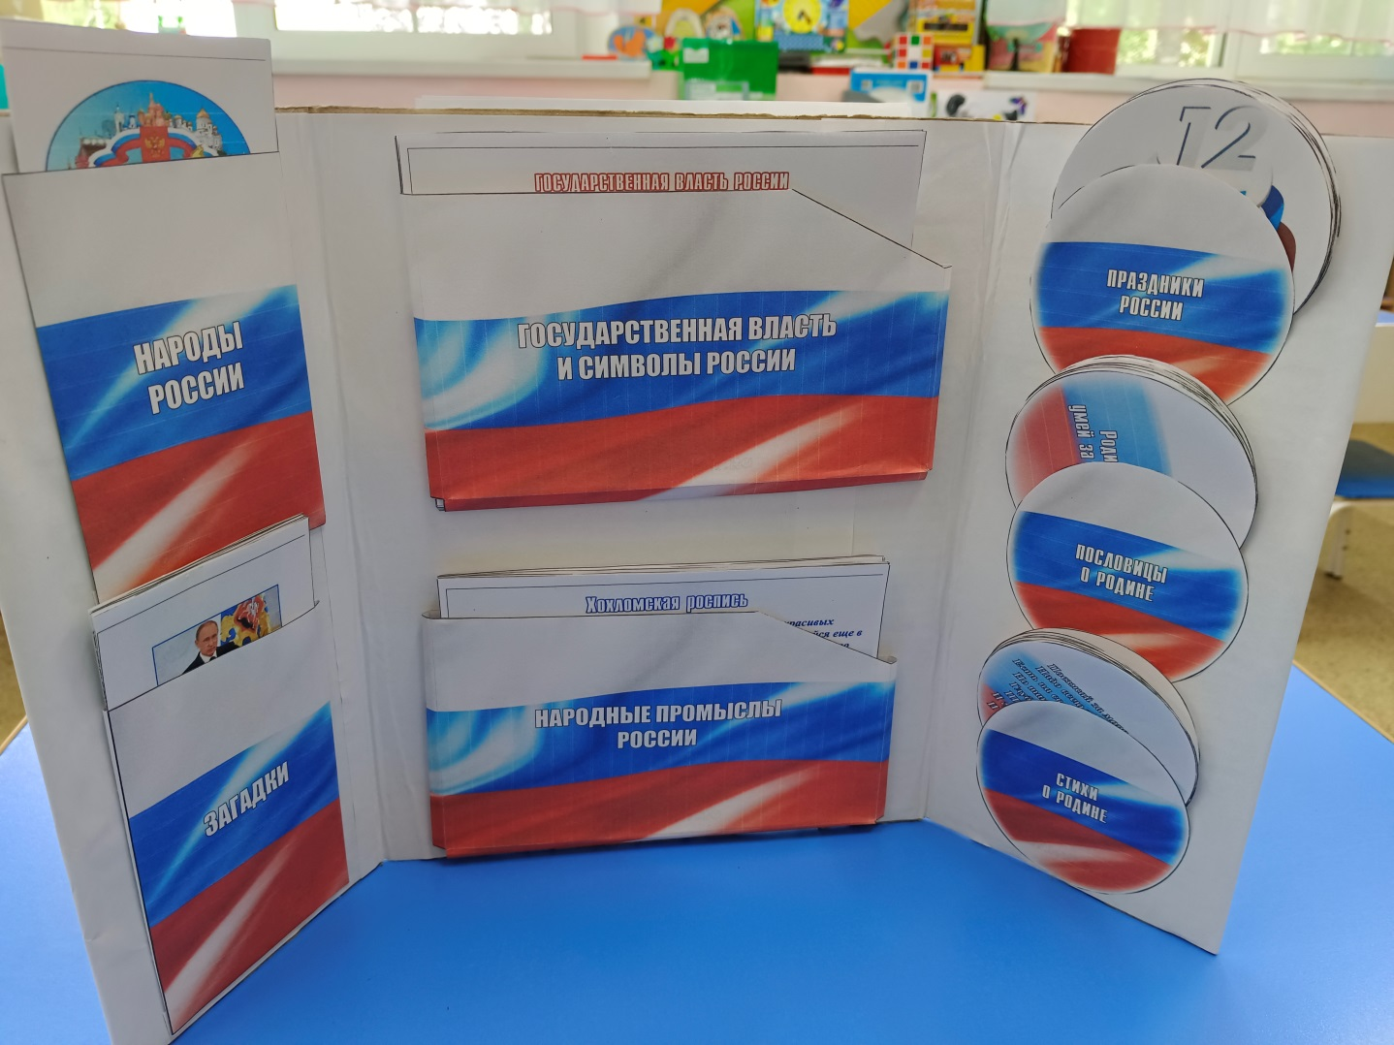
ЛЭПБУК «МОЯ РОССИЯ»

Slide 6
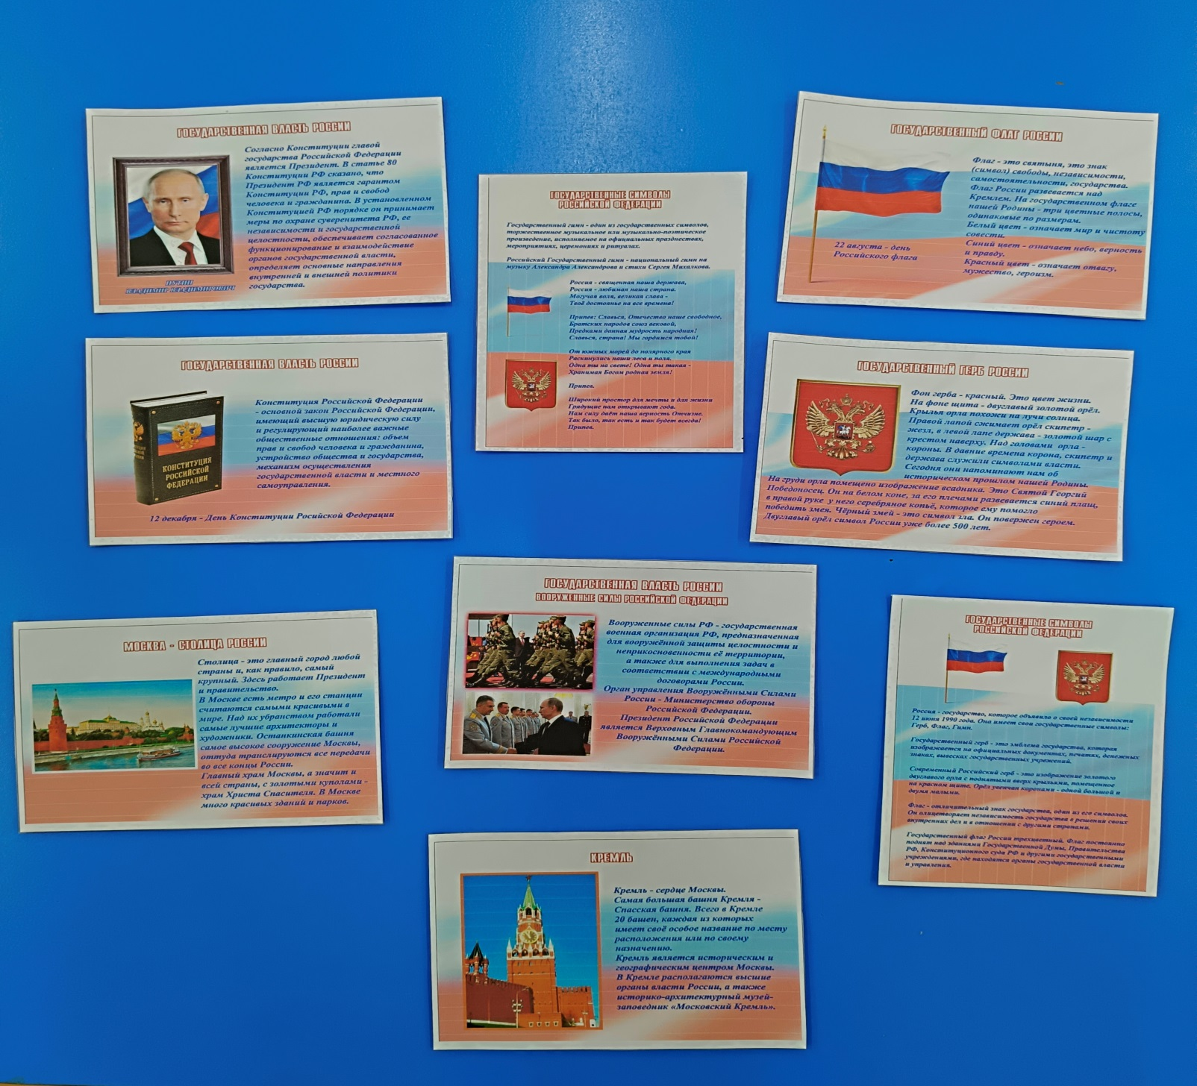
ГОСУДАРСТВЕННАЯ ВЛАСТЬ И СИМВОЛЫ РОССИИ

Slide 7
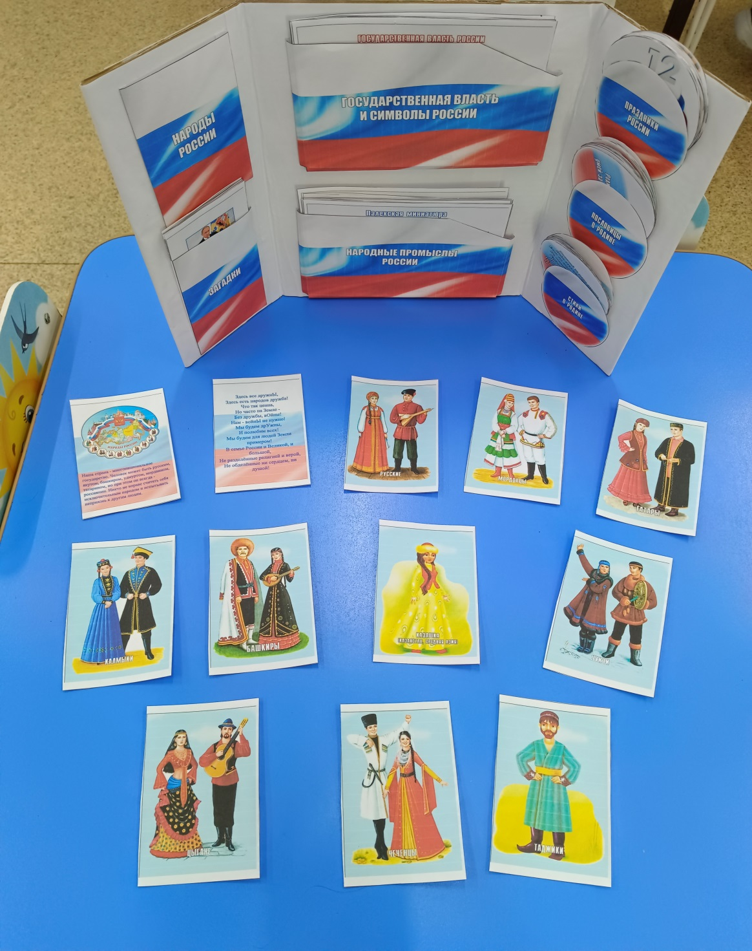
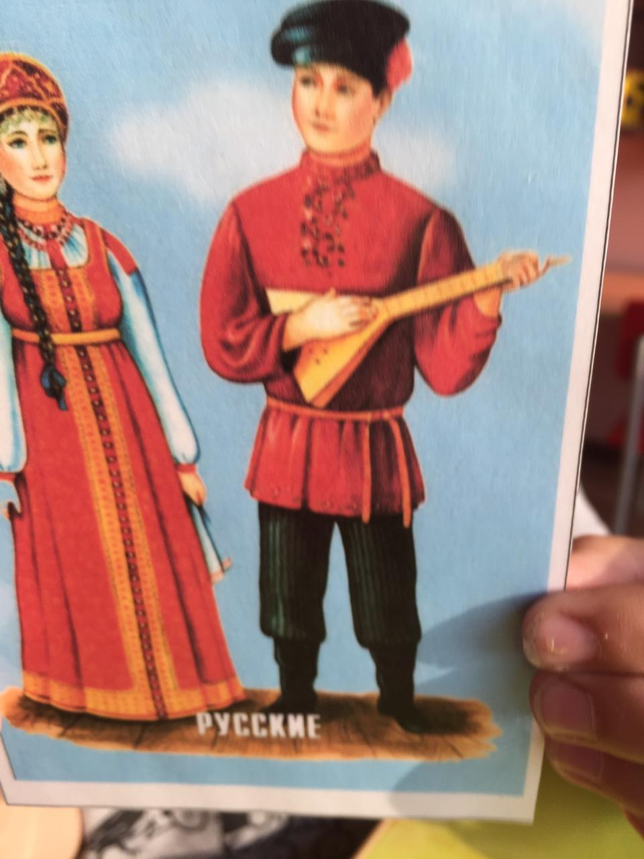
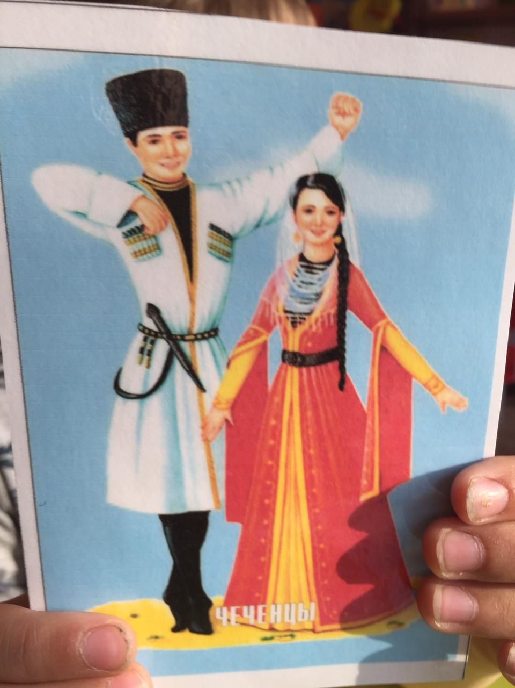
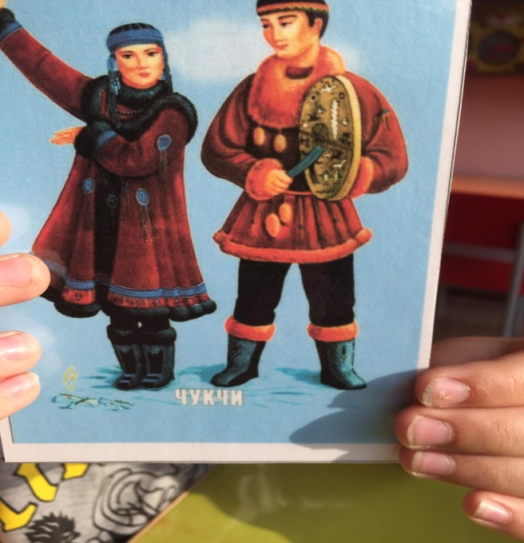
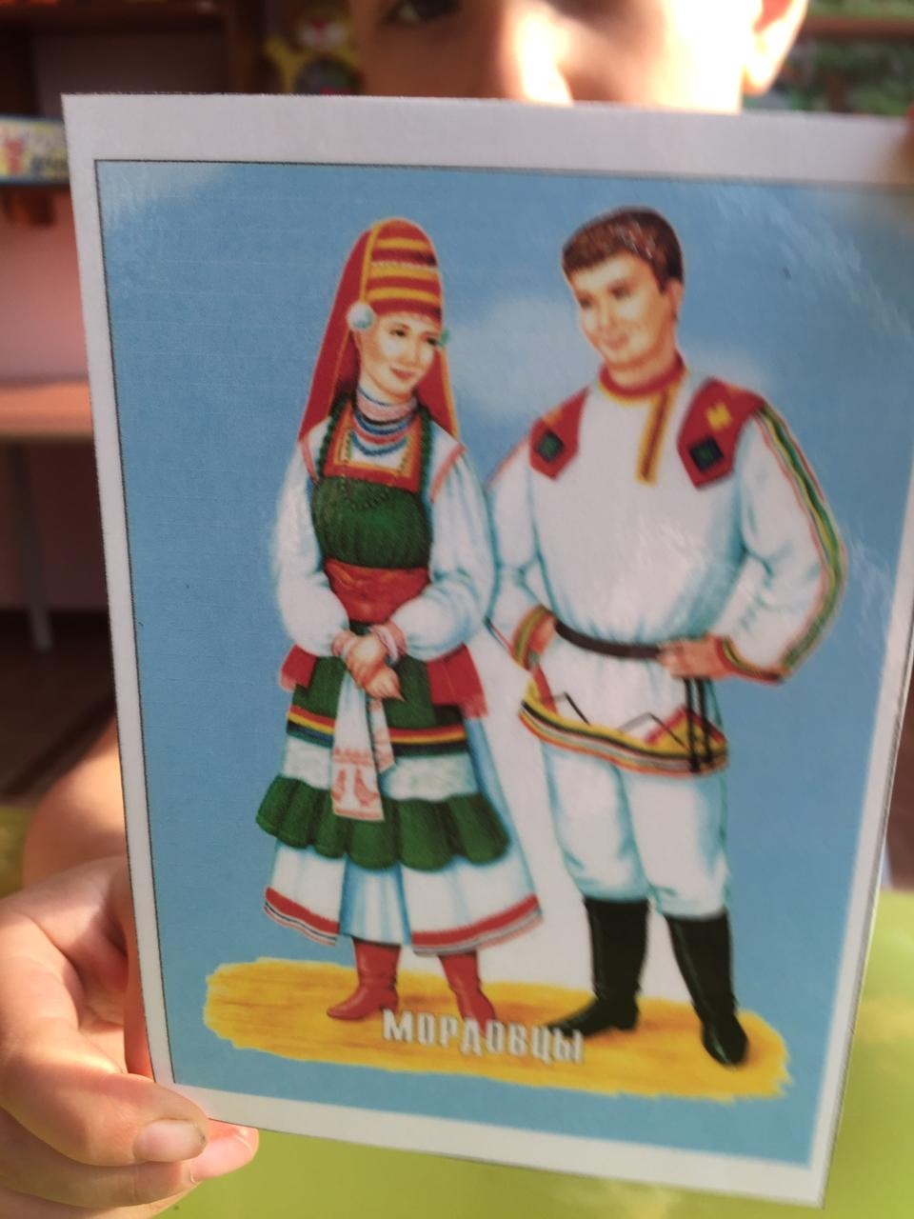
НАРОДЫ РОССИИ

Slide 8
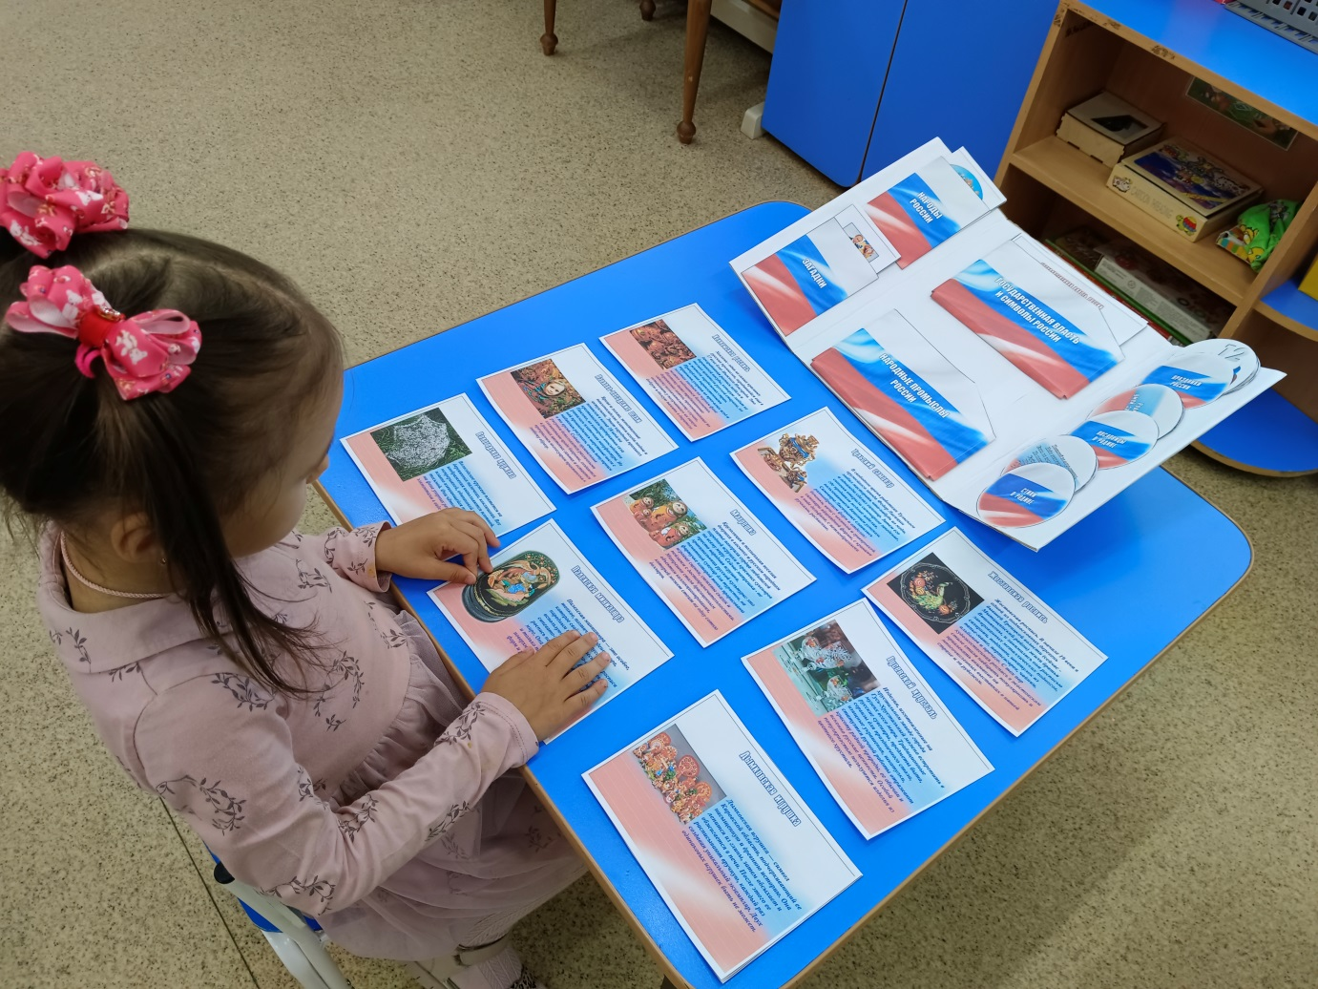
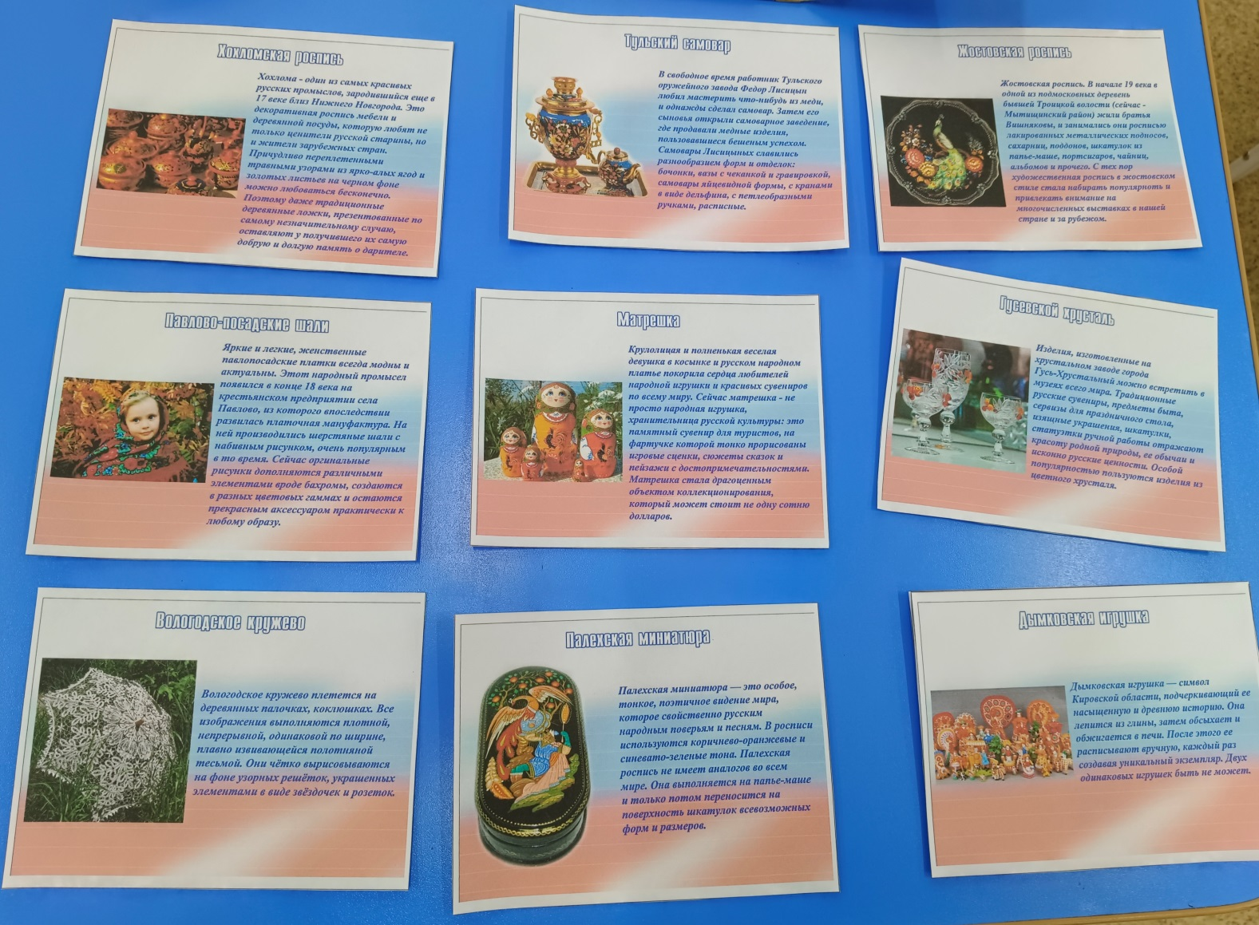
НАРОДНЫЕ ПРОМЫСЛЫ РОССИИ

Slide 9
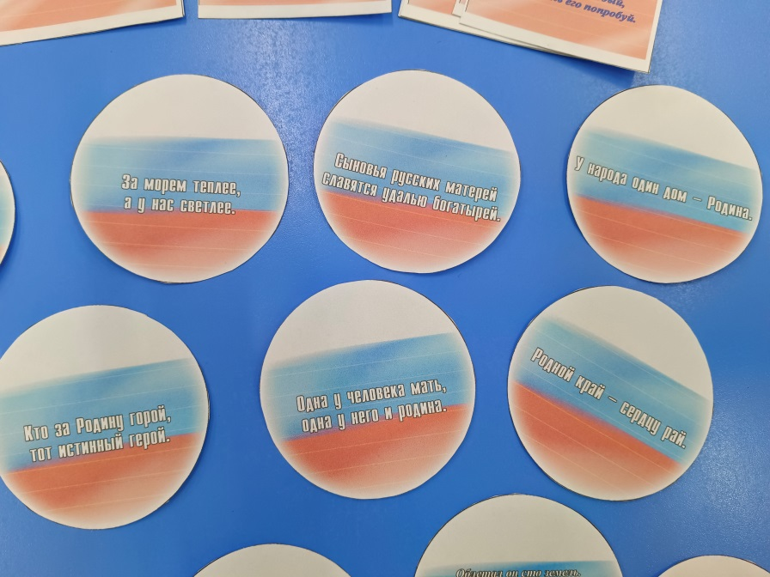
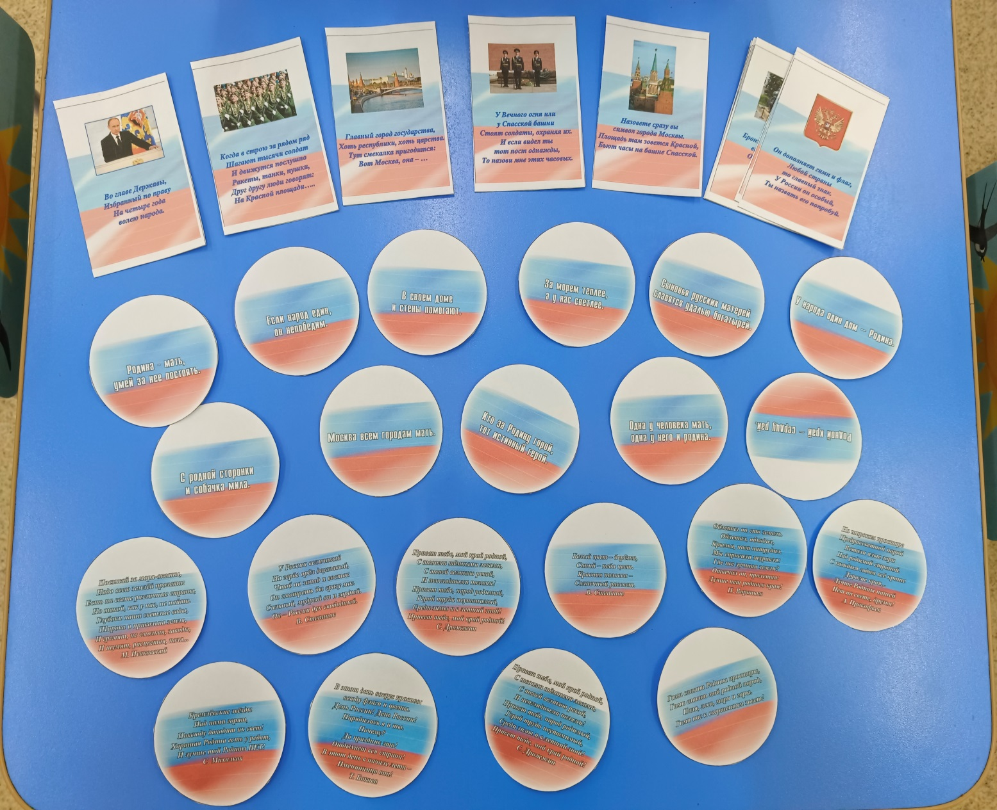
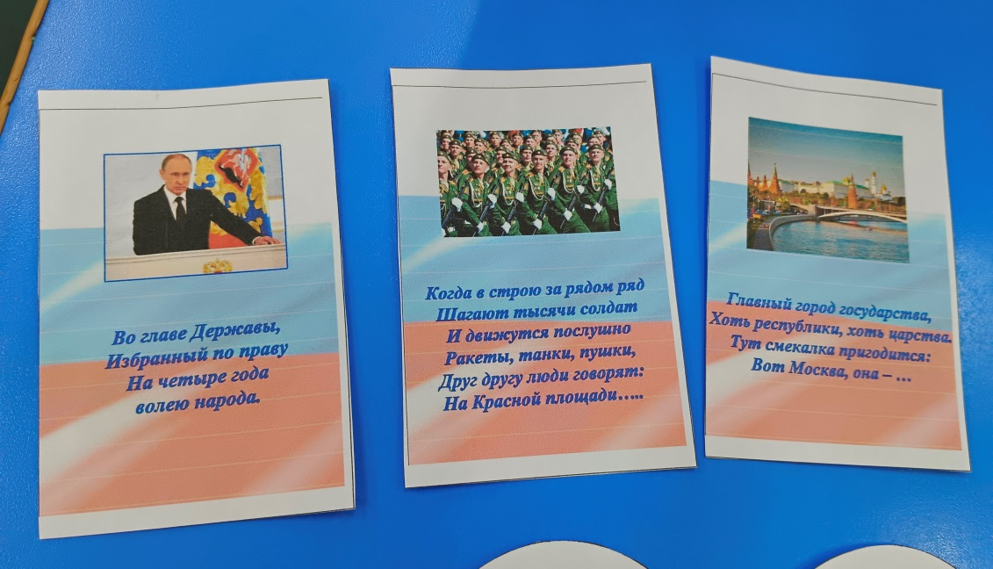
СТИХИ О РОДИНЕ, ПОСЛОВИЦЫ, ЗАГАДКИ

Slide 10
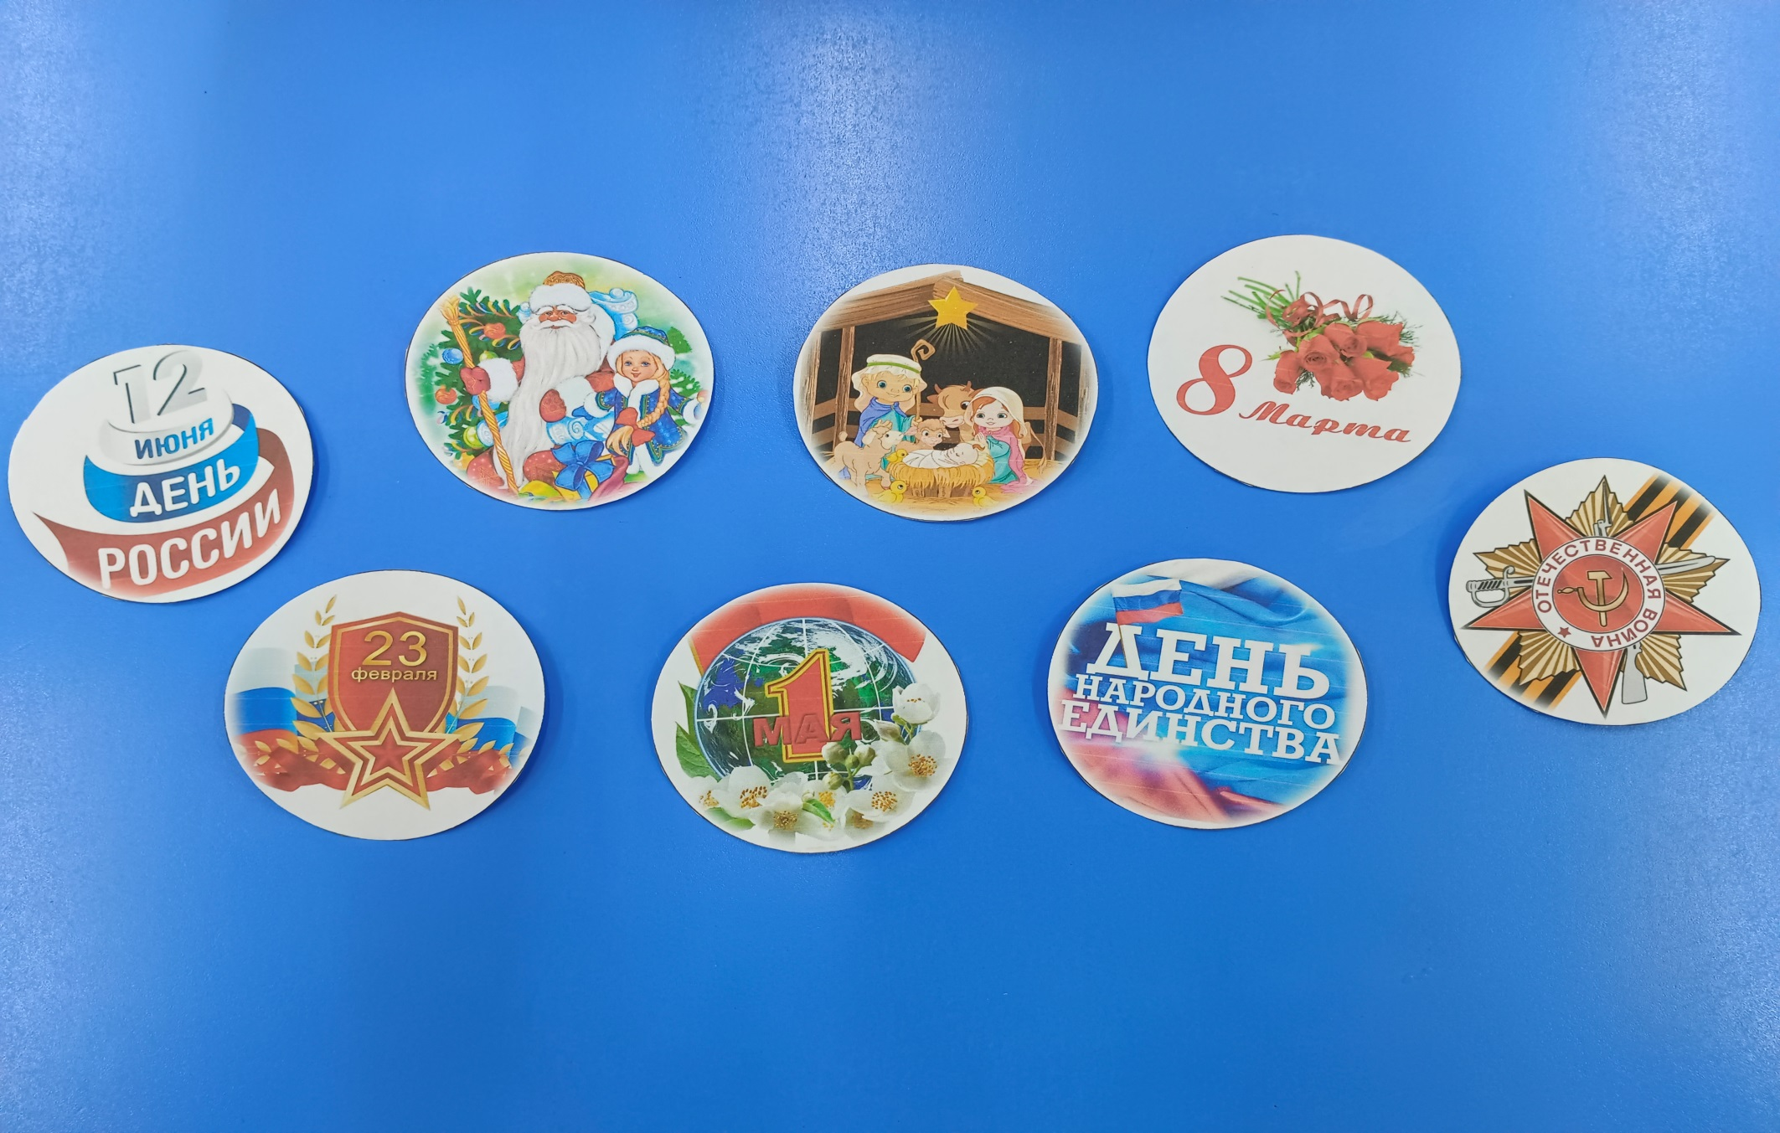
ПРАЗДНИКИ РОССИИ

Slide 11
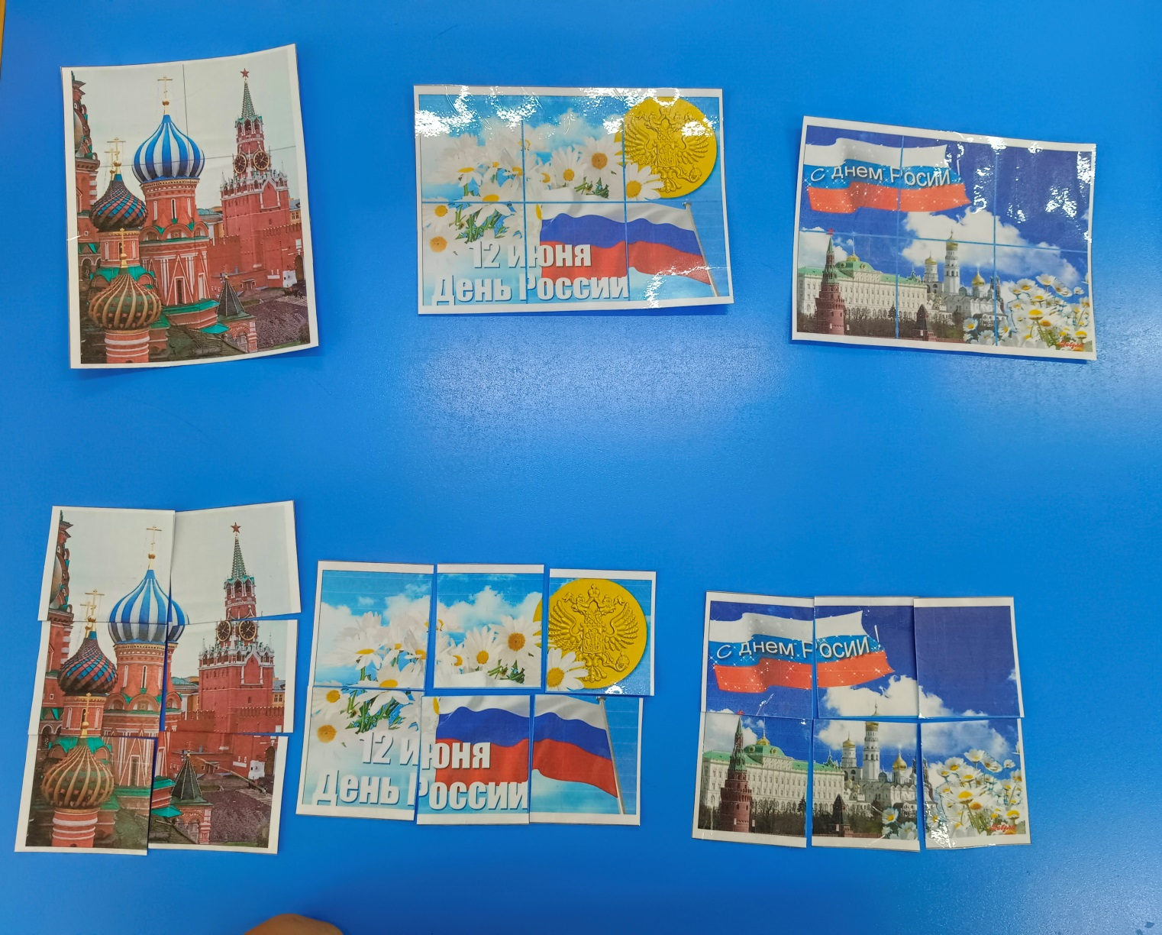
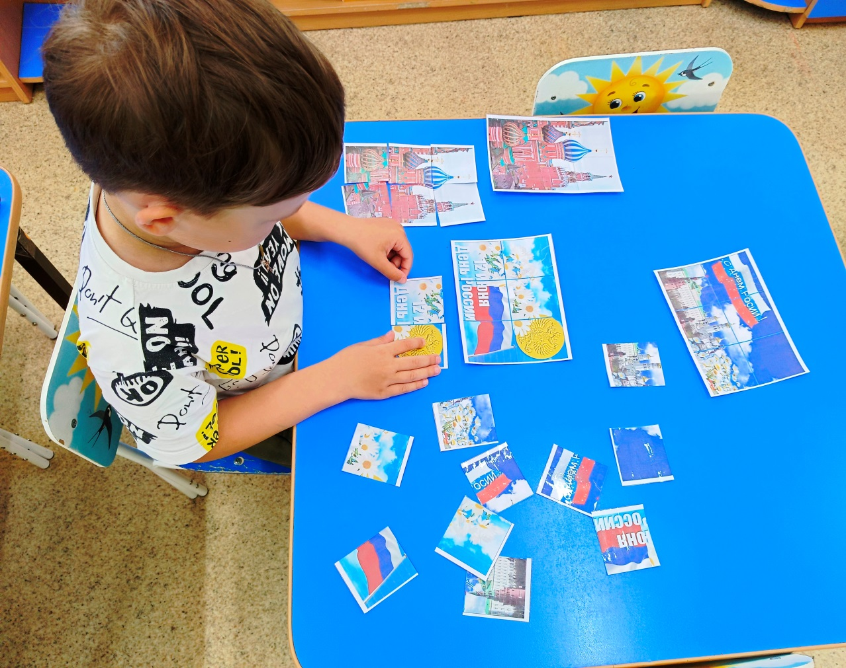
СЛОЖИ КАРТИНКУ

Slide 12
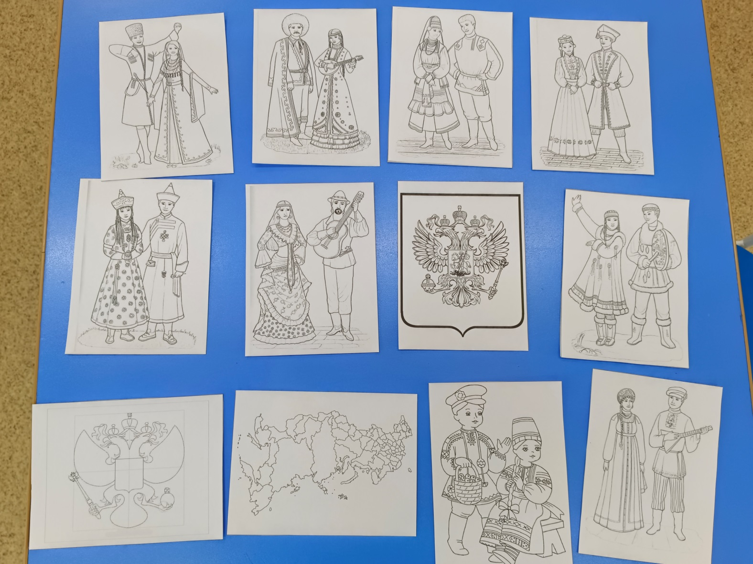
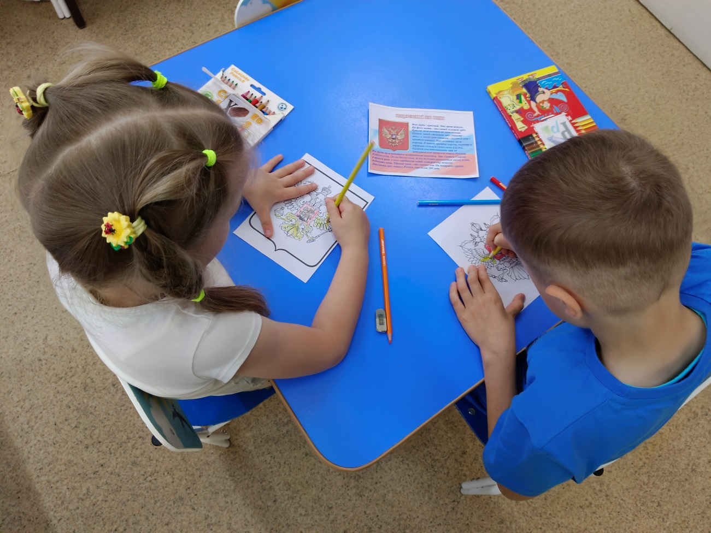
РАСКРАСКИ

Slide 13
